Slide 1

ESCENARIO DE RIESGO
IDENTIFICACIÓN DE PROBABLES LOCALIDADES AFECTADAS
PRONÓSTICO DE PRECIPITACIONES 10/11/2017 (16:00 HORAS)

Slide 2
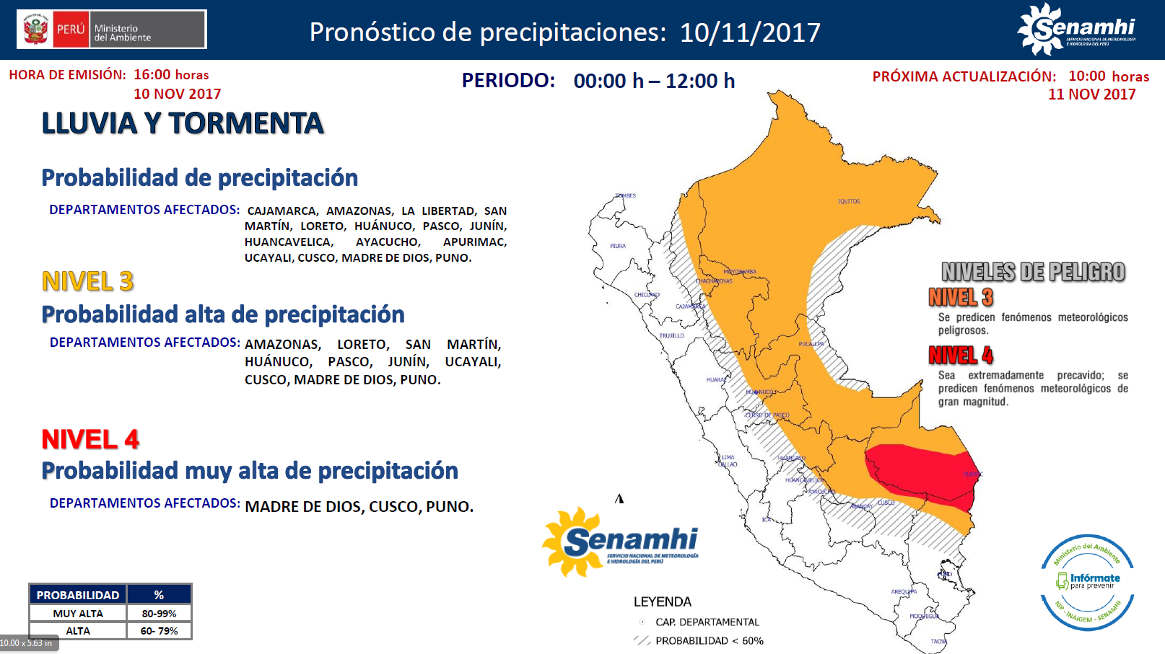

Slide 3
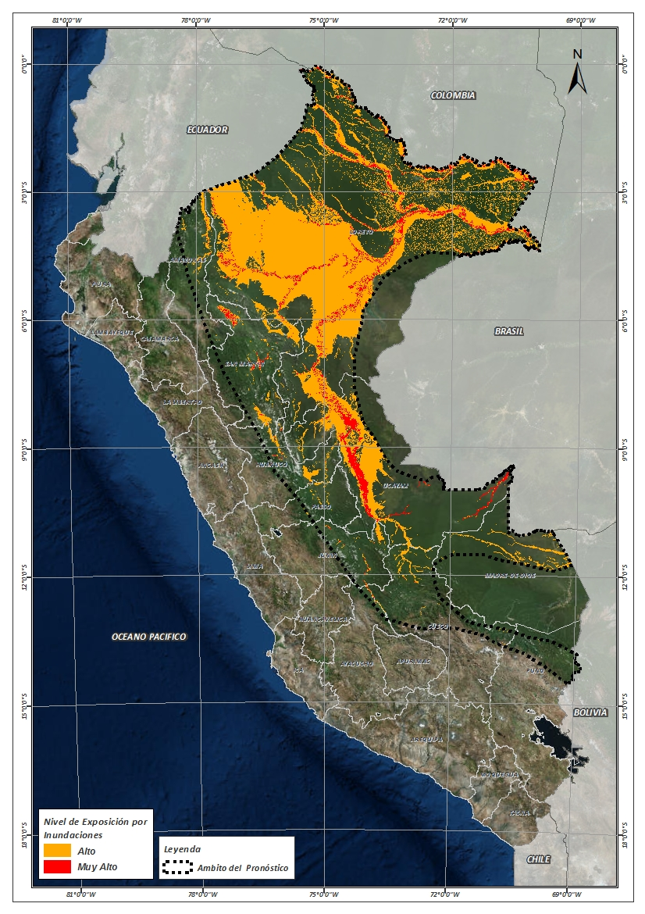
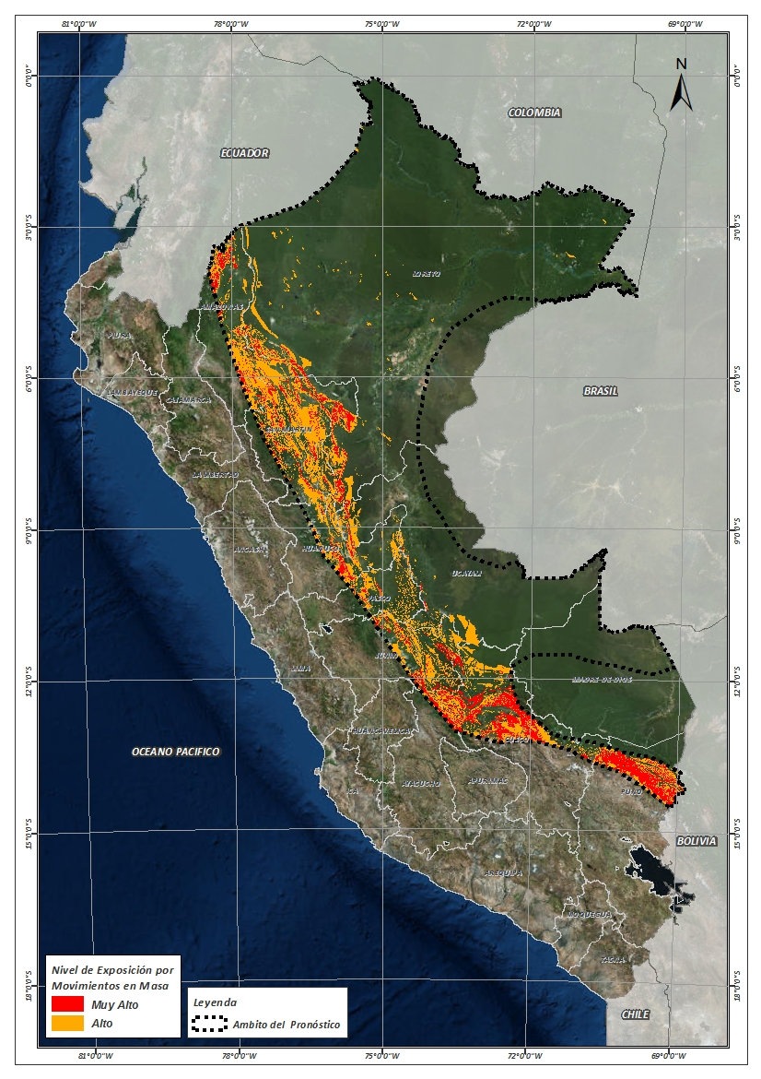
Mapa de exposición alta por INUNDACION Según el Pronóstico de Lluvias (Nivel 03)
Mapa de exposición alta por MOVIMIENTOS EN MASA Según el Pronóstico de Lluvias (Nivel 03)
Nivel 03

Slide 4
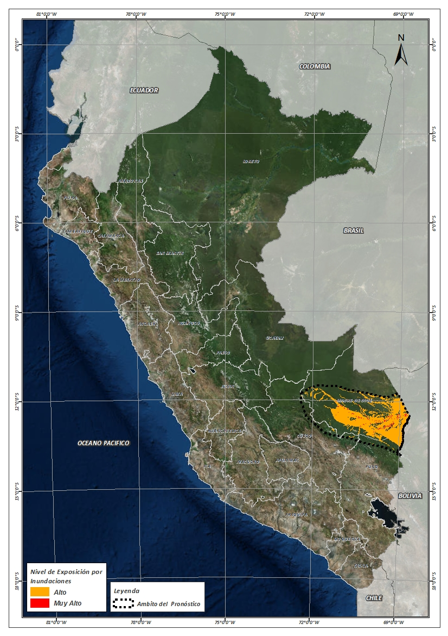
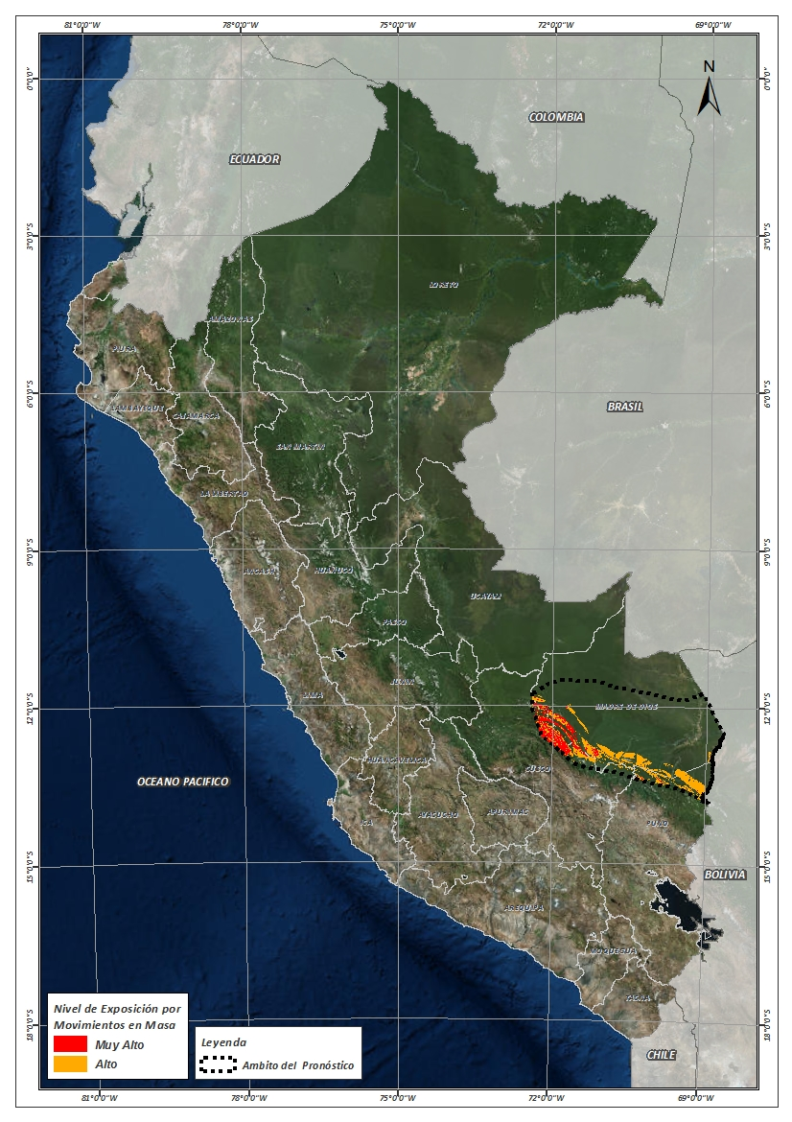
Mapa de exposición alta por INUNDACION Según el Pronóstico de Lluvias (Nivel 04)
Mapa de exposición alta por MOVIMIENTOS EN MASA Según el Pronóstico de Lluvias (Nivel 04)
Nivel 04

Slide 5
Distritos expuestos por inundación
NRO | DEPARTAMENTOS | CANTIDAD DE DISTRITOS
1 | AMAZONAS | 5
2 | AYACUCHO | 5
3 | CUSCO | 7
4 | HUANUCO | 11
5 | JUNIN | 11
6 | LORETO | 49
7 | MADRE DE DIOS | 3
8 | PASCO | 4
9 | SAN MARTIN | 57
10 | UCAYALI | 14
 | Total general | 163
NRO | DEPARTAMENTOS | CANTIDAD DE DISTRITOS
1 | CUSCO | 2
2 | MADRE DE DIOS | 9
 | Total general | 11
Nivel 04
Nivel 03

Slide 6
Distritos expuestos por Inundación
11 Distritos
Nivel 04
163 Distritos
Nivel 03

Slide 7
Población expuesta por Inundación
NRO | DEPARTAMENTOS | POBLACION TOTAL
1 | AMAZONAS | 19,137
2 | AYACUCHO | 8,428
3 | CUSCO | 22,626
4 | HUANUCO | 83,555
5 | JUNIN | 100,313
6 | LORETO | 748,518
7 | MADRE DE DIOS | 8,335
8 | PASCO | 15,967
9 | SAN MARTIN | 343,705
10 | UCAYALI | 356,778
 | Total general | 1,707,362
NRO | DEPARTAMENTOS | POBLACION TOTAL
1 | CUSCO | 305
2 | MADRE DE DIOS | 84,950
 | Total general | 85,255
Nivel 04
Nivel 03

Slide 8
Población expuesta por Inundación
85,255 Total de Pobladores
Nivel 04
1,707,362 Total de Pobladores
Nivel 03

Slide 9
Distritos expuestos por movimiento en masa
NRO | DEPARTAMENTOS | CANTIDAD DE DISTRITOS
1 | AMAZONAS | 34
2 | AYACUCHO | 6
3 | CUSCO | 21
4 | HUANUCO | 17
5 | JUNIN | 12
6 | LORETO | 9
7 | PASCO | 6
8 | PUNO | 15
9 | SAN MARTIN | 67
10 | UCAYALI | 5
 | Total general | 190
NRO | DEPARTAMENTOS | CANTIDAD DE DISTRITOS
1 | CUSCO | 5
2 | MADRE DE DIOS | 4
3 | PUNO | 1
 | Total general | 10
Nivel 04
Nivel 03

Slide 10
Distritos expuestos por movimiento en masa
10 Distritos
Nivel 04
190 Distritos
Nivel 03

Slide 11
Población expuesta por Movimientos en Masa
NRO | DEPARTAMENTOS | POBLACION TOTAL
1 | AMAZONAS | 33,626
2 | AYACUCHO | 59,163
3 | CUSCO | 126,864
4 | HUANUCO | 111,661
5 | JUNIN | 127,757
6 | LORETO | 7,587
7 | PASCO | 23,114
8 | PUNO | 38,313
9 | SAN MARTIN | 395,671
10 | UCAYALI | 22,000
 | Total general | 945,756
NRO | DEPARTAMENTOS | POBLACION TOTAL
1 | CUSCO | 2,229
2 | MADRE DE DIOS | 2,329
3 | PUNO | 551
 | Total general | 5,109
Nivel 04
Nivel 03

Slide 12
Población expuesta por Movimientos en Masa
5,109 Total de Pobladores
Nivel 04
945,756 Total de Pobladores
Nivel 03

Slide 13

Consultas:
soporte-sigrid@cenepred.gob.pe

